Slide 1

ŠKOLA: Gymnázium, Tanvald, Školní 305, příspěvková organizace
ČÍSLO PROJEKTU: CZ.1.07/1.5.00/34.0434
NÁZEV PROJEKTU: Šablony – Gymnázium Tanvald
ČÍSLO ŠABLONY: III/2 Inovace a zkvalitnění výuky prostřednictvím ICT
AUTOR: Jan KOHOUTEK
TEMATICKÁ OBLAST: Socioekonomická a regionální geografie
NÁZEV DUMu: Irsko
POŘADOVÉ ČÍSLO DUMu: 20
KÓD DUMu: JK_REG_GEO_20
DATUM TVORBY: 26.11.2012
ANOTACE (ROČNÍK): 3. ročník – DUM – obsahuje informace o Irské republice
METODICKÝ POKYN: Tematický školní atlas Dnešní svět
Školní atlas světa

Slide 2


Irsko
irsky Poblacht na hÉireann
anglicky Republic of Ireland
Zaujímající zhruba pět šestin povrchu stejnojmenného ostrova
Irsko je unitární parlamentní republika v čele s prezidentem
Hlavním městem je Dublin (irsky Baile Átha Cliath)
4 234 925 obyvatel (2006)

Slide 3
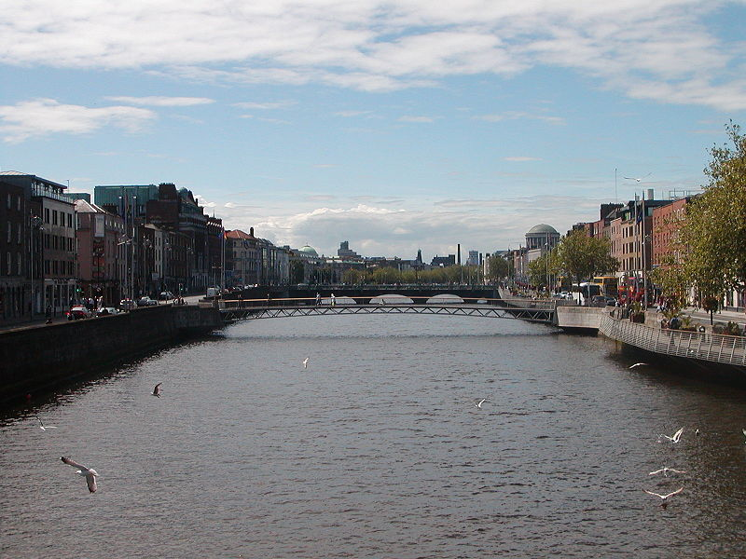
Dublin - Baile Átha Cliath

Slide 4
Irsko - historie
Irsko je nástupcem dominia (dominion – samospráva) nazývaného Irský svobodný stát
Toto dominium vzniklo 1922, když celý Irský ostrov vystoupil ze Spojeného království Velké Británie a Irska
Parlament Severního Irska podepsal pod angloirskou dohodu, aby se připojilo zpět ke Spojenému království
Tato událost je známá jako rozdělení Irska
Irský svobodný stát zanikl v den, kdy bylo formálně založeno Irsko r. 1937

Slide 5
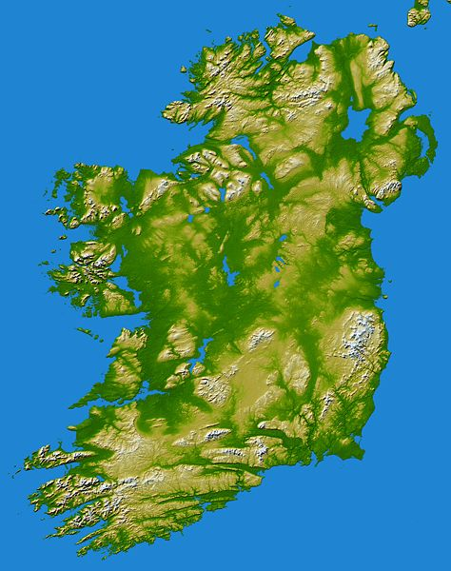
Irsko – přírodní podmínky
Irský ostrov je s rozlohou 84 412 km² druhým největším z Britských ostrovů
Omývají jej vody Atlantském oceánu, konkrétně Keltského a Irského moře
Povrch je převážně nížinatý, zejména pak v centrálních oblastech
Hornatiny se vyskytují v blízkosti pobřeží
Nejvyšším vrcholem je Carrauntoohill (1041 m, irsky Carrán Tuathail) v pohoří Macgillycuddy's Reeks
Mezi další významná pohoří patří: Wicklow Mountains
Nejdelší řekou nejen Irska, ale i Britských ostrovů je 386 km dlouhá řeka Shannon

Slide 6
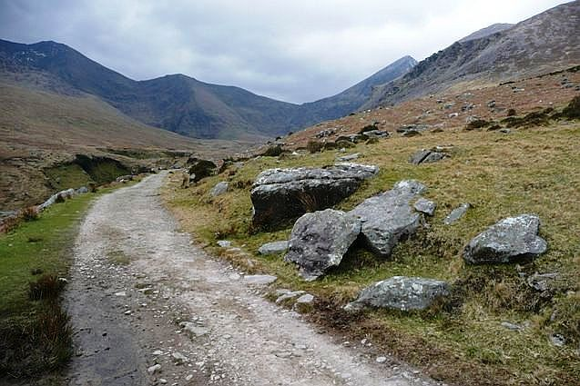
Approach to Carrauntoohil

Slide 7
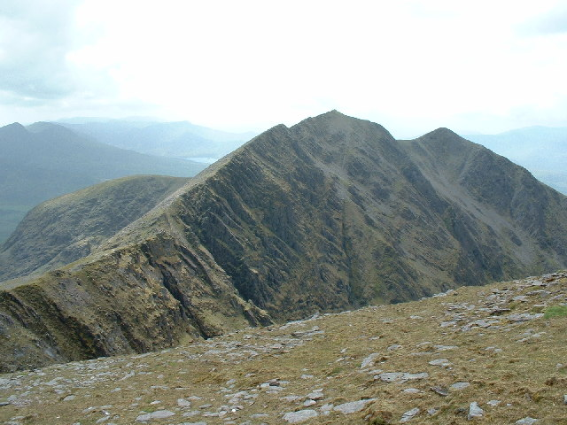
Macgillycuddy's Reeks

Slide 8
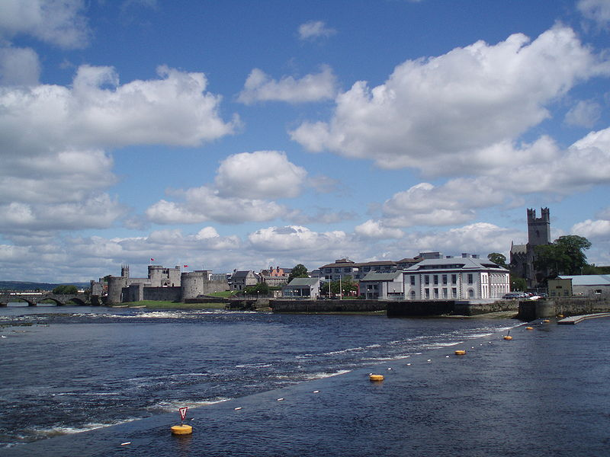
Limerick - Shannon River

Slide 9
Irsko – přírodní podmínky
Ostrov si vysloužil přezdívku „ Smaragdový ostrov “ díky bujné vegetaci,která je zde díky mírnému klimatu a častému jemnému dešti
Na většině území Irska leží louky a vřesoviště 15% území pokrývají rašeliniště a 5% rozlohy zaujímají původní listnaté lesy
V zemi překvapivě rostou vavříny, myrty a planiky, které rostou především ve středomoří
Irská fauna už není tak bohatá, jak bývala před příchodem lidí
S jejich příchodem vymizely zdejší populace bobrů, divokých koček, medvědů a vlků
Dnes zde žijí hlavně drobní hlodavci, ptáci a ovce
Vůbec tu nežijí hadi

Slide 10
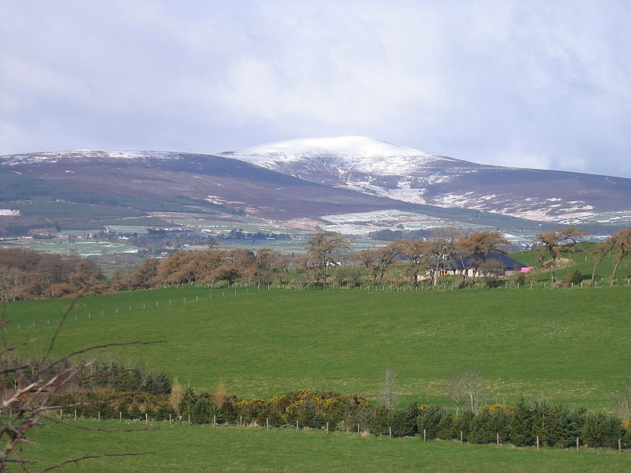
Wicklow Mountains

Slide 11
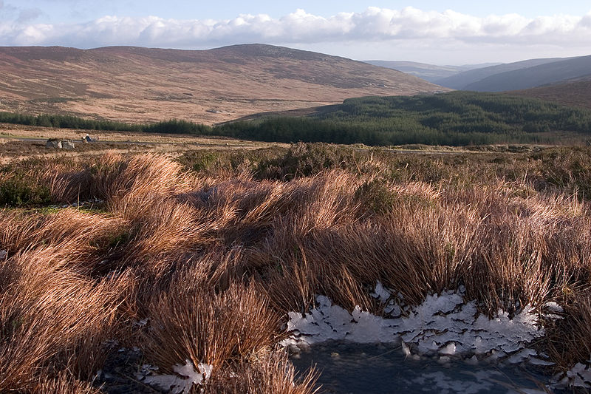
Wicklow mountains

Slide 12
Irsko - Klimatické podmínky
V Irsku panuje mírné teplé oceánické podnebí
Během roku zde prší v každých dvou dnech ze tří dnů
Roční úhrn srážek se pohybuje od 800 do 2550 mm
Průměrná teplota se v lednu pohybuje okolo 5 °C a v červenci okolo 15 °C

Slide 13
Irsko - jazyky
Oficiální jazyky v Irsku jsou irština a angličtina, přičemž převládá angličtina
Lidí žijících v irsky mluvících komunitách, Gaeltachtech, jsou pouhé desetitisíce
Žijí izolovaní převážně na západním pobřeží
Silniční značky jsou většinou dvojjazyčné, ale v Gaeltachtech jsou pouze irsky
Pouze v angličtině je většina veřejných vyhlášek a tisknutých médií
Většina vládních publikací a formulářů je jak v angličtině, tak v irštině, a občané mohou se státem jednat i v irštině

Slide 14
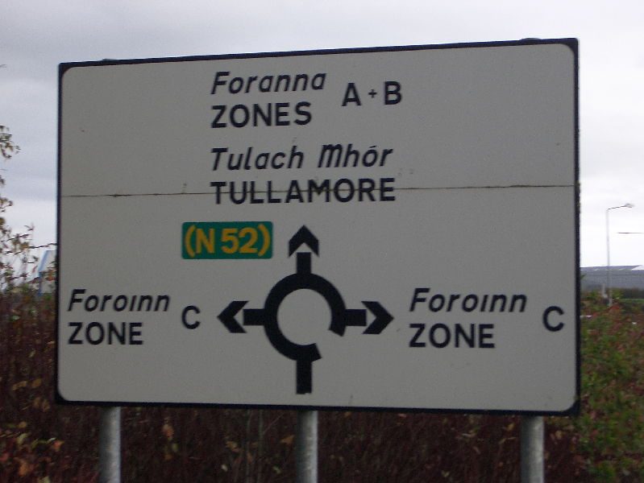
Na většině irských silničních značek je irský i anglický nápis

Slide 15
Irsko - hospodářství
Irsko bývalo jedním z nejchudších států západní Evropy a mělo vysokou míru emigrace
Irsko se v roce 1973 připojilo k současné Evropské unii
V 80. letech 20. století vedla ekonomická krize Irsko k započetí velkých ekonomických reforem - následná liberální ekonomická politika (mj. výrazné snížení daní ve srovnání s ostatními zeměmi EU) vedlo k celkové ekonomické prosperitě v letech 1995–2007
Období si díky tomu i vysloužilo přezdívku „Celtic Tiger“ (česky „keltský tygr“)
Avšak v návaznosti na celosvětovou finanční krizi bylo v roce 2008 toto období rychlého ekonomického růstu uťato

Slide 16
Irsko - hospodářství
V současnosti je nejméně rozšířeným odvětvím irského hospodářství zemědělství - Vytváří asi 5% HDP, zatímco průmysl 46% a služby 49%
Nejdůležitějším odvětvím zemědělství je tradiční chov ovcí pro vlnu
Nepříliš významné nerostné bohatství - těží se především olovo a zinek, dále měď, rašelina, stavební materiál, stříbro a zemní plyn
Rozvíjí se především průmysl chemický a petrochemický, elektronický, kovozpracující, nábytkářský a potravinářský
Vyrábějí se zde i dopravní prostředky a počítače
Díky nízkým daním a investičním pobídkám zde sídlí nadnárodních společností Apple, Dell, Google či Microsoft

Slide 17
Použité zdroje a literatura
Literatura:
Kašparovský, K. (2008): Zeměpis II. v kostce. Praha: Fragment.
Tomeš, K. (2000): Zeměpis světa. Praha: Columbus.
Toušek, V. et al. (2008): Ekonomická a sociální geografie. Plzeň: Vydavatelství a nakladatelství Aleš Čeněk, s.r.o.
Internetové zdroje:
http://cs.wikipedia.org/wiki/Irsko
http://cs.wikipedia.org/wiki/Ekonomika_Irska

Slide 18
Použité zdroje a literatura
Obrazové materiály:
SKOPP. wikipedie [online]. [cit. 26.11.2012]. Dostupný na WWW: http://cs.wikipedia.org/wiki/Soubor:Flag_of_Ireland.svg
TONYJEFF. wikipedie [online]. [cit. 26.11.2012]. Dostupný na WWW: http://cs.wikipedia.org/wiki/Soubor:Coat_of_arms_of_Ireland.svg
HAVEL, Matyáš. wikipedie [online]. [cit. 26.11.2012]. Dostupný na WWW: http://cs.wikipedia.org/wiki/Soubor:Dublin_river.JPG
HORN, Graham. wikipedie [online]. [cit. 26.11.2012]. Dostupný na WWW: http://cs.wikipedia.org/wiki/Soubor:Approach_to_Carrauntoohil_-_geograph.org.uk_-_777738.jpg
BONE, Robert. wikipedie [online]. [cit. 26.11.2012]. Dostupný na WWW: http://cs.wikipedia.org/wiki/Soubor:Caher,_Macgillycuddy%27s_Reeks_-_geograph.org.uk_-_113638.jpg
SARAH777. wikipedie [online]. [cit. 26.11.2012]. Dostupný na WWW: http://cs.wikipedia.org/wiki/Soubor:IMG_Djouce5329.jpg
HARRIS, Jimmy. wikipedie [online]. [cit. 26.11.2012]. Dostupný na WWW: http://cs.wikipedia.org/wiki/Soubor:Wicklow_mountains.jpg
SANTIPEREZ. wikipedie [online]. [cit. 26.11.2012]. Dostupný na WWW: http://cs.wikipedia.org/wiki/Soubor:Wicklow_mountains.jpg
CGORMAN. wikipedie [online]. [cit. 26.11.2012]. Dostupný na WWW: http://cs.wikipedia.org/wiki/Soubor:Irish_road_sign.png
NASA/JPL/NGA. wikipedie [online]. [cit. 26.11.2012]. Dostupný na WWW: http://cs.wikipedia.org/wiki/Soubor:Topography_Ireland.jpg

